Slide 1
GDPR en klinisch biologen: wat moet er gebeuren ?

Slide 2
Plan van de uiteenzetting
GDPR of AVG
  wat ?
  overzicht van de inhoud
  toepassingsgebied
  aantal begrippen
overzicht van
  bevestigde, reeds geldende beginselen
  mogelijke verwerkingsgronden
overzicht van belangrijkste nieuwigheden
voorziene aanpassingen van Belgische regelgeving
voorstel van actieplan
besluit

Slide 3
AVG of GDPR
Verordening 2016/679 van het Europees Parlement en de Raad van 27 april 2016, afgekort als
  Algemene Verordening Gegevensbescherming (AVG)
  General Data Protection Regulation (GDPR)
Verordening => rechtstreekse toepasselijk zonder dat omzetting in nationaal recht nodig is
van toepassing vanaf 25 mei 2018
wel aantal aanpassingen nodig in nationale regelgeving

Slide 4
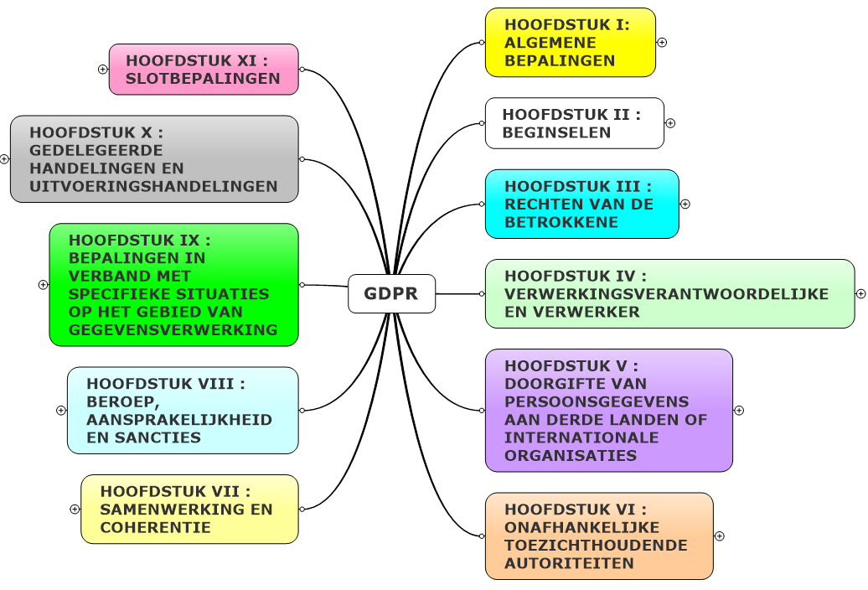
Overzicht AVG of GDPR

Slide 5
Toepassingsgebied
verwerking
  (geheel van) bewerking(en) met betrekking tot persoonsgegevens, al dan niet uitgevoerd via geautomatiseerde procedés
  zoals het verzamelen, vastleggen, ordenen, structureren, opslaan, bijwerken of wijzigen, opvragen, raadplegen, gebruiken, verstrekken door middel van doorzending, verspreiden of op andere wijze ter beschikking stellen, aligneren of combineren, afschermen, wissen of vernietigen van gegevens
van persoonsgegevens
  alle informatie over een geïdentificeerde of identificeerbare natuurlijke persoon
  als identificeerbaar wordt beschouwd een natuurlijke persoon die direct of indirect kan worden geïdentificeerd, met name aan de hand van een identificator (…) of van een of meer elementen die kenmerkend zijn voor (…) die natuurlijke persoon

Slide 6
Verantwoordelijke, verwerker & betrokkene
verwerkingsverantwoordelijke
  persoon, dienst of orgaan die/dat, alleen of samen met anderen, het doel van en de middelen voor de verwerking van persoonsgegevens vaststelt
verwerker
  persoon, dienst of orgaan die/dat ten behoeve van de verwerkingsverantwoordelijke persoonsgegevens verwerkt
betrokkene
  persoon waarop de persoonsgegevens betrekking hebben

Slide 7
Bevestiging aantal geldende beginselen
rechtmatige, behoorlijke en transparante verwerking
doelbinding
  persoonsgegevens moeten voor welbepaalde, uitdrukkelijk omschreven en gerechtvaardigde doeleinden worden verzameld
  mogen niet verder worden verwerkt op een wijze die onverenigbaar is met die doeleinden
minimale gegevensverwerking en opslagbeperking
  persoonsgegevens moeten toereikend, ter zake dienend en beperkt zijn tot wat noodzakelijk is voor het doeleinde waarvoor de gegevens worden verwerkt
  de gegevens mogen niet langer worden bewaard in een vorm die het mogelijk maakt de betrokkenen te identificeren en niet langer worden bewaard dan noodzakelijk is voor de verwezenlijking van de doeleinden waarvoor zij worden verwerkt

Slide 8
Bevestiging aantal geldende beginselen
juistheid
  persoonsgegevens moeten juist zijn en zo nodig bijgewerkt
integriteit en vertrouwelijkheid
  persoonsgegevens moeten worden verwerkt met een passende beveiliging
  zodat zij onder meer beschermd zijn tegen ongeoorloofde of onrechtmatige verwerking en tegen onopzettelijk verlies, vernietiging of beschadiging
  door het nemen van passende technische of organisatorische maatregelen

Slide 9
Verwerkingsgronden
de betrokkene heeft toestemming gegeven voor één of meer specifieke doeleinden
de verwerking is noodzakelijk
  om te voldoen aan een wettelijke verplichting
  voor de uitvoering van een overeenkomst
  om de vitale belangen van de betrokkene of van een andere natuurlijke persoon te beschermen
  voor de vervulling van een taak van algemeen belang
  voor de behartiging van de gerechtvaardigde belangen van de verwerkingsverantwoordelijke of van een derde (niet voor overheden!)

Slide 10
Toestemming
wanneer de verwerking berust op toestemming, moet de verwerkingsverantwoordelijke kunnen aantonen dat de betrokkene toestemming heeft gegeven voor de verwerking van zijn persoonsgegevens
vereisten (expliciet in AVG)
  vrije, specifieke, geïnformeerde en ondubbelzinnige wilsuiting
  d.m.v. een verklaring of een ondubbelzinnige actieve handeling: een impliciete toestemming wordt niet langer aanvaard
  aantoonbaar
  eenvoudig intrekbaar
  betrokkene duidelijk informeren over deze mogelijkheid
kinderen onder 16 jaar: toestemming van ouder of voogd

Slide 11
Verwerking van gezondheidsgegevens
ruime definitie, geen teleologische benadering
  persoonsgegevens die verband houden met de fysieke of mentale gezondheid van een natuurlijke persoon, waaronder gegevens over verleende gezondheidsdiensten waarmee informatie over zijn gezondheidstoestand wordt gegeven
verwerkingsgronden, onder meer
  uitdrukkelijke toestemming van betrokkene
  sociaalzekerheidsrechtelijke of arbeidsrechtelijke verplichtingen
  redenen van zwaarwegend algemeen belang, waaronder volksgezondheid, sociale bescherming en beheer van gezondheidszorgdiensten
  preventieve of arbeidsgeneeskunde, beoordeling van de arbeidsgeschiktheid van de werknemer, medische diagnosen, verstrekken van gezondheidszorg of sociale diensten of behandelingen, beheren van gezondheidszorgstelsels en -diensten of sociale stelsels en diensten; in dit geval door of onder de verantwoordelijkheid van een beroepsbeoefenaar die aan het beroepsgeheim is gebonden

Slide 12
Aantal nieuwigheden
risico-analyse als basis
privacy by design
privacy by default
verantwoordingsplicht van de verwerkingsverantwoordelijke
  register van verwerkingsactiviteiten
  gegevensbeschermingseffectbeoordeling
kennisgeving van veiligheidsincidenten
uitbreiding van de rechten van de betrokkene
functionaris van de gegevensbescherming
mogelijkheid van gedragscodes en certificering
sancties

Slide 13


Geen “one-size-fits-all” benadering

Slide 14
Aanpassing Belgische regelgeving
wet van 3 december 2017 tot hervorming van de Belgische Commissie voor de Bescherming van de Persoonlijke Levenssfeer tot Gegevensbeschermingsautoriteit (GBA) in zin van AVG
structuur Gegevensbeschermingsautoriteit
  algemeen secretariaat
  kenniscentrum: adviezen en aanbevelingen
  eerstelijnsdienst
  inspectiedienst
  geschillenkamer
geen machtigingscomités meer in schoot van Gegevensbeschermingsautoriteit
zie https://www.frankrobben.be/wp-content/uploads/2018/01/Wet-Gegevensbeschermingsautoriteit.pdf

Slide 15
Aanpassing Belgische regelgeving
voorontwerp van kaderwet betreffende de bescherming van natuurlijke personen in verband met de verwerking van persoonsgegevens: uitgewerkt binnen de Regering
  precisering van principes van AVG in nationaal recht waar vereist of mogelijk
  structuur
    algemene bepalingen en toepassingsgebied
    verwerkingsgronden
    rechten van de betrokkene
    verwerkingsverantwoordelijke en verwerker
    verwerking met het oog op wetenschappelijk onderzoek
    controle en sancties
    opheffing privacywet en uitvoeringsbesluiten
    overgangsbepalingen

Slide 16
Aanpassing Belgische regelgeving
voorontwerp van wet tot inrichting van een Informatieveiligheidscomité: uitgewerkt binnen de Regering
  vervanging van sectorale comités binnen de CBPL door Informatieveiligheidscomité
  leden benoemd door de Kamer van Volksvertegenwoordigers
  2 kamers
    sociale zekerheid en gezondheid
    federale overheid
  taken
    verlenen van machtigingen tot gegevensdeling (doelbinding, minimale gegevensverwerking en opslagbeperking, veiligheid) met normatieve kracht => rechtszekerheid
    richtsnoeren rond informatieveiligheid en preventie
  geen deresponsabilisering verwerkingsverantwoordelijken
  geen taken die door AVG zijn voorbehouden aan GBA

Slide 17
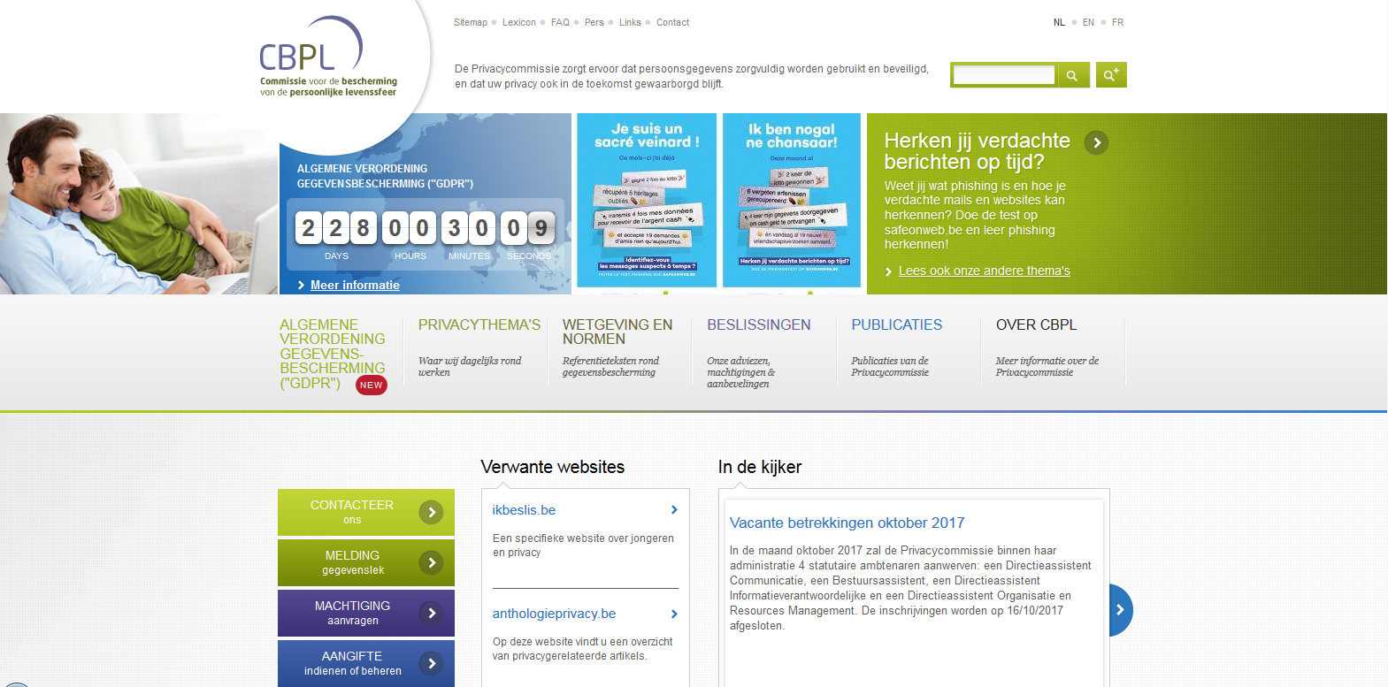
Voorstel van actieplan
https://privacycommission.be/

Slide 18
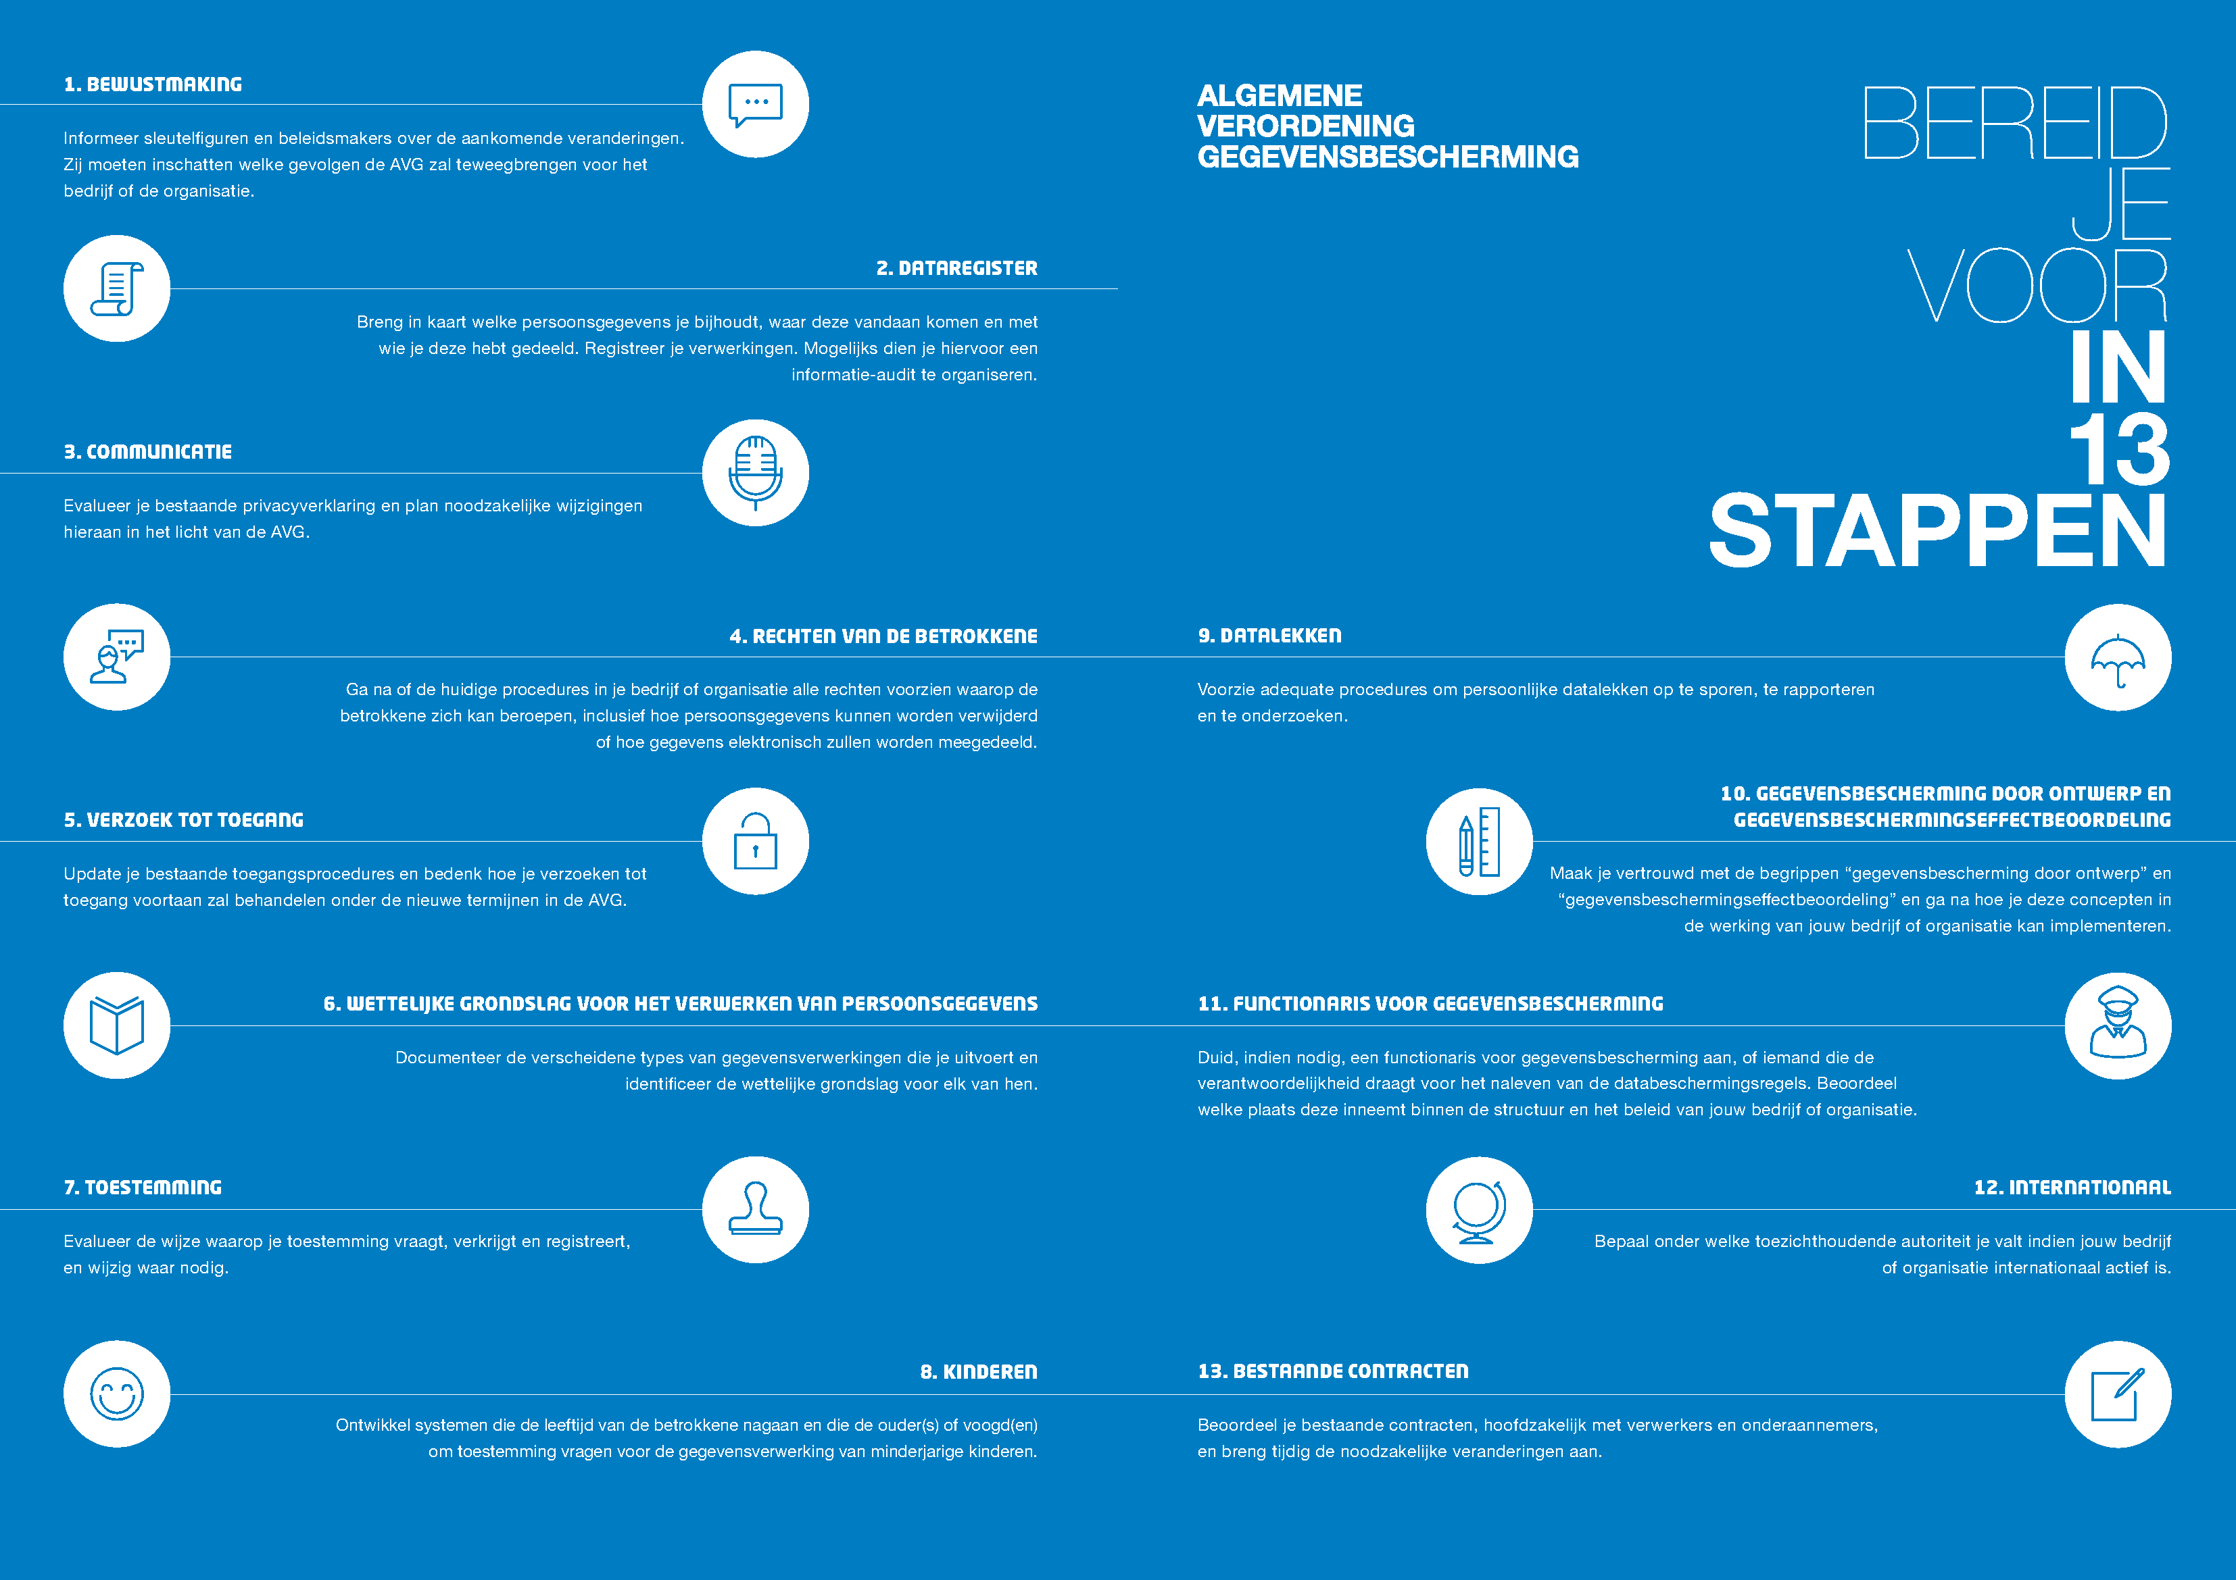

Slide 19
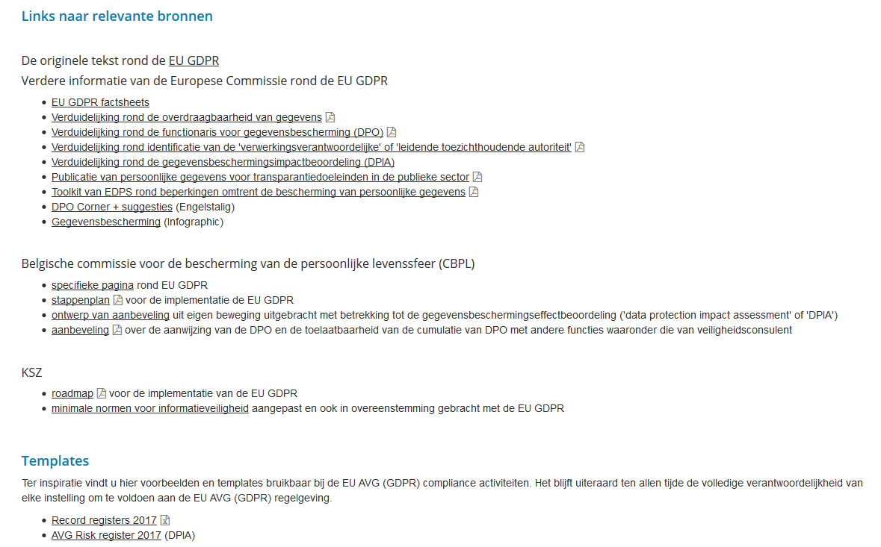
Roadmap & templates
https://www.ksz-bcss.fgov.be/nl/veiligheid-en-privacy/general-data-protection-regulation

Slide 20
1. Bewustmaking
Zorg dat de sleutelfiguren en beleidsmakers in je organisatie op de hoogte zijn van de nieuwe regelgeving. Zij moeten de gevolgen hiervan inschatten en aanwijzen welke domeinen vandaag mogelijks problematisch kunnen zijn in het licht van de AVG. Indien je organisatie over een risicoanalyse beschikt, kan dit een werkbaar vertrekpunt zijn.
Het implementeren van de AVG kan een behoorlijke invloed hebben op de beschikbare middelen, zeker voor wat betreft grote en meer complexe organisaties.
Gebruik de overgangsperiode dus allereerst om medewerkers te informeren over de aankomende veranderingen. Stel dit niet uit tot de laatste minuut.

Slide 21
2. Register van verwerkingsactiviteiten
Breng zorgvuldig in kaart welke persoonsgegevens je verwerkt, waar deze vandaan komen en met wie je deze deelt. Je doet er goed aan al je verwerkingen te registreren.
De AVG introduceert enkele nieuwe verplichtingen, specifiek op maat van de netwerkwereld. Wanneer je bv. onnauwkeurige persoonsgegevens bijhoudt, en hebt gedeeld met andere organisaties, zal je deze laatsten moeten inlichten over de onnauwkeurigheid zodat deze een correctie kan aanbrengen in haar eigen verwerking.
De documentatieplicht helpt je de verantwoordingsplicht na te leven. Daarmee wordt de plicht bedoeld van een organisatie om te bewijzen dat ze handelt in overeenstemming met de gegevensbeschermings-principes.

Slide 22
3. Wettelijke grondslag voor verwerking
Documenteer de verscheidene types van gegevensverwerkingen die je uitvoert en bepaal de wettelijke grondslag voor elk van hen. Ook dit helpt je te voldoen aan de verantwoordingsvereiste.
De rechten van de betrokkene variëren naargelang de wettelijke grondslag van de gegevensverwerking. Het meest voor de hand liggend voorbeeld is dat de betrokkene een sterker recht heeft om de verwijdering van zijn gegevens te vragen indien zijn toestemming aan de grondslag ligt van de verwerking.
Het is belangrijk om de gekozen wettelijke grondslag voor de gegevensverwerking te verduidelijken in de privacyverklaring en telkens wanneer je een toegangsverzoek beantwoordt.

Slide 23
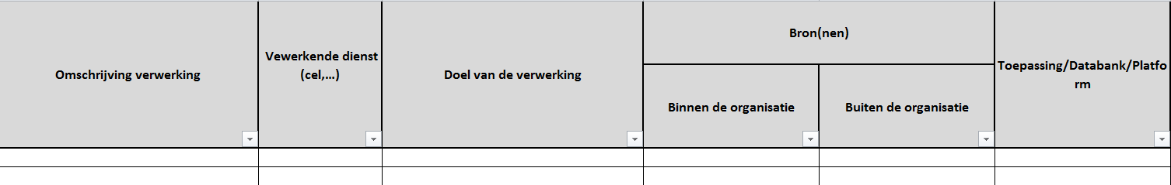
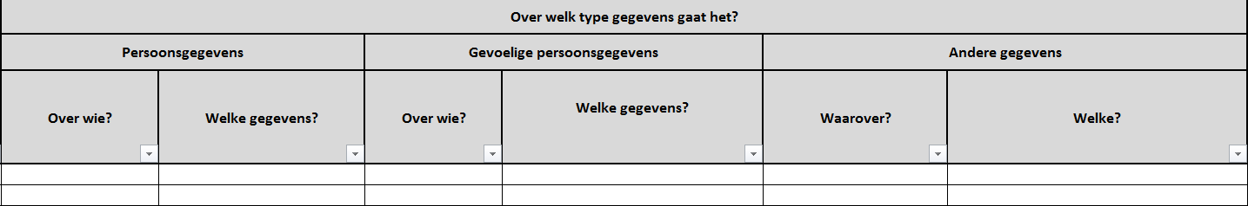
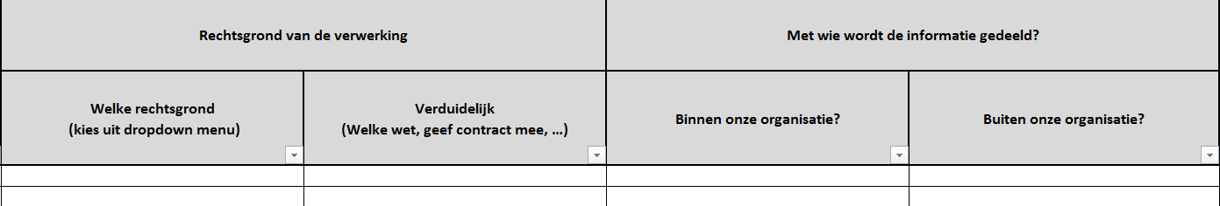
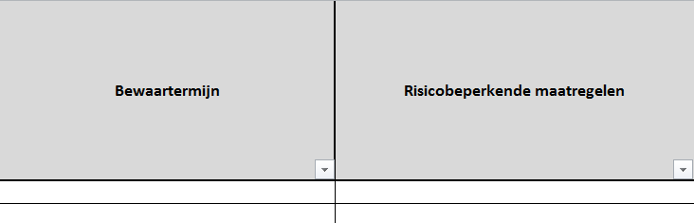

Slide 24
Concreet
bepaling van de types van verwerkingen
  (gedeeld) elektronisch patiëntendossier
  agendabeheer en werkplanning
  personeelsbeheer
  boekhouding
  CRM en contactlijsten voor organisatie van activiteiten
  camerabewaking
  …
bepaling van de wettelijke grondslag voor elke verwerking
  bescherming van vitaal belang
  wettelijke verplichting
  overeenkomst
  toestemming van de betrokkene of, indien jonger dan 16 jaar, een ouder of voogd

Slide 25
Concreet
goed nadenken over hoe doeleinden worden geformuleerd
  in overeenkomsten
  bij het vragen van een toestemming
correcte beoordeling van de verenigbaarheid van de voorgenomen verwerking indien het doeleinde daarvan niet was voorzien bij de inzameling
minimale gegevensverwerking
bewaringstermijn
risico-analyse
  beschrijving van risico
  kans dat het zich voordoet
  impact als het zich voordoet
  beheersbaarheid van het risico

Slide 26
Concreet
risicobeperkende maatregelen
  organisatorisch, technisch, m.b.t. personeel
  gericht op integriteit, beschikbaarheid, vertrouwelijkheid en auditeerbaarheid
bvb.
  degelijk gebruikers- en toegangsbeheer (identificatie van gebruiker, authenticatie van identiteit van gebruiker, hoedanigheden van gebruiker, relaties van gebruiker met betrokkene, autorisaties van gebruiker)
  logging van toegang
  virusscanners, firewalls, vercijfering (zowel ‘in rest’ als ‘in motion’)
  fysieke beveiliging
  regelmatige backups
  geteste restore procedures
  policies
  …

Slide 27
Concreet
inspiratiebron: ISO 27xxx-reeks, in het bijzonder IS0 27002
gebruik de gratis basisdiensten aangeboden door het eHealth-platform
  gebruikers- en toegangsbeheer
  logging van toegang
  vercijfering
  eHealth-box met ingebakken end-to-end vercijfering
  time stamping
voor meer informatie over eGezondheid voor klinische biologen, zie https://www.frankrobben.be/wp-content/uploads/2018/03/20180315.pptx

Slide 28
Doelstellingen eHealth-platform
Hoe?
  door een goed georganiseerde, onderlinge elektronische dienstverlening en informatie-uitwisseling tussen alle actoren in de gezondheidszorg
  met de nodige waarborgen op het vlak van de informatieveiligheid, de bescherming van de persoonlijke levenssfeer en het beroepsgeheim
Wat?
  optimaliseren van de kwaliteit en de continuïteit van de gezondheidszorgverstrekking
  optimaliseren van de veiligheid van de patiënt
  vereenvoudigen van de administratieve formaliteiten voor alle actoren in de gezondheidszorg
  degelijk ondersteunen van het gezondheidszorgbeleid

Slide 29








eHealth-platform: basisarchitectuur
Patiënten, zorgverstrekkers
en zorginstellingen
Health portal
Software zorgverlener
Software zorginstelling
DTW
Site RIZIV
DTW
portaal eHealth-platform
MyCareNet
DTW
DTW
DTW
Gebruikers
Basisdiensten
eHealth-platform
Netwerk
GAB
GAB
GAB
GAB
GAB
GAB
Leveranciers
Notes:
29
29

Slide 30
eHealth-platform: 10 basisdiensten
Coördinatie van elektronische deelprocessen
Portaal
Geïntegreerd gebruikers- en toegangsbeheer
Beheer van loggings
Systeem voor end-to-end vercijfering
eHealthBox
Timestamping
Codering en anonimisering
Raadpleging van het Rijksregister en van de KSZ-registers
Verwijzingsrepertorium (metahub)

Slide 31
4. Toestemming van betrokkene
Als de wettelijke grondslag voor de verwerking de toestemming van de betrokkene is, evalueer de wijze waarop je de toestemming vraagt, verkrijgt en registreert, en wijzig waar nodig.
De toestemming moet vrij, specifiek, geïnformeerd en ondubbelzinnig moet zijn. De toestemming moet ook blijken uit een actieve indicatie van akkoord. M.a.w. de toestemming kan niet worden afgeleid uit een stilzwijgen, een vooraf aangevinkt vakje of uit een niet-handelen.
Indien je rekent op de toestemming van de betrokkene om diens gegevens te verwerken, zorg dan zeker dat die toestemming voldoet aan de vereisten van de AVG.
Indien dit nu nog niet het geval is, wijzig dan je toestemmings-mechanisme of ga op zoek naar een alternatief voor toestemming als grondslag voor de gegevensverwerking.

Slide 32
4. Toestemming van betrokkene
Noteer dat de toestemming controleerbaar moet zijn en dat de betrokkene doorgaans meer rechten heeft wanneer je vertrouwt op toestemming als grondslag voor de gegevensverwerking.
De AVG verduidelijkt dat de verwerkingsverantwoordelijke in staat moet zijn om aan te tonen dat toestemming werd gegeven. Evalueer dus de huidige systemen die toestemming registreren, teneinde een audit trail (controlespoor) te verzekeren.

Slide 33
Concreet
vrij
  echte keuzemogelijkheid
  geen druk met negatieve gevolgen
specifiek
  niet bvb. ‘catch all’ toestemming
geïnformeerd
  begrijpbaar voor degene die toestemming moet geven
  mogelijkheid om toestemming in te trekken (niet retro-actief !)
actieve handeling
  niet bvb. vooraf aangevinkt vakje op invulformulier
aantoonbaar
  bewijs bewaren

Slide 34
5. Toestemming namens kinderen
Als je organisatie gegevens over kinderen onder de 16 jaar verwerkt op basis van de toestemming van de betrokkene, moet een ouder of voogd deze toestemming geven opdat de gegevensverwerking rechtmatig zou zijn. De AVG biedt speciale bescherming aan gegevens van kinderen, o.a. in de context van commerciële internetdiensten als sociale netwerken.
Dit kan aanzienlijke gevolgen hebben als je organisatie gericht is op het aanbieden van diensten aan kinderen en daartoe hun persoonsgegevens verwerkt. Ontwikkel systemen die de leeftijd van de betrokkene nagaan en die de ouder of voogd om toestemming vragen voor de verwerking van persoonsgegevens over kinderen.
Onthoud dat de toestemming controleerbaar moet zijn en dat desgevallend de privacyverklaring moet geschreven zijn in voor kinderen begrijpbare taal.

Slide 35
6. Transparantie tov de betrokkene
Wanneer je organisatie persoonsgegevens verwerkt, dient ze aan de betrokkene bepaalde informatie te verschaffen, zoals de doeleinden waarvoor de gegevens worden verwerkt. Doorgaans wordt deze informatie verstrekt in de vorm van een privacyverklaring.
Evalueer de bestaande privacyverklaring en plan noodzakelijke wijzigingen hieraan in het licht van de AVG.
De AVG vereist dat deze privacyverklaring wordt aangevuld met nieuwe informatietypes. Zo zal je voortaan de wettelijke grondslag voor de gegevensverwerking moeten meedelen, de termijnen gedurende dewelke je de informatie zal bijhouden, of je de gegevens uitwisselt buiten de EU en de mogelijkheid voor de betrokkene om een klacht in te dienen bij de Gegevensbeschermingsautoriteit indien deze meent dat zijn persoonsgegevens foutief worden verwerkt.
De AVG vereist dat deze informatie wordt verschaft in beknopte, begrijpbare en duidelijke taal.

Slide 36
7. Rechten van de betrokkene
Ga na of de huidige procedures in je organisatie alle rechten voorzien waarop de betrokkene zich kan beroepen, inclusief hoe persoonsgegevens kunnen worden verwijderd of hoe gegevens elektronisch zullen worden meegedeeld. De AVG voorziet o.a. in de volgende rechten voor de betrokkene
informatie en toegang tot persoonsgegevens
verbetering, aanvulling en uitwissing van de gegevens
bezwaar tegen direct marketingpraktijken
geen onderwerping aan louter geautomatiseerde besluitvorming en profilering
overdraagbaarheid van de gegevens (niet voor verwerking voor taak van algemeen belang of openbaar gezag)

Slide 37
7. Rechten van de betrokkene
De betrokkene geniet onder de AVG dezelfde rechten als onder de huidige Belgische Privacywet, mits enkele aanzienlijke verbeteringen. Het is een goed moment om je bestaande procedures te evalueren en na te gaan hoe je voortaan te werk zal gaan wanneer iemand zijn of haar recht wil uitoefenen.
Het recht op overdraagbaarheid van de gegevens is een nieuwigheid. Dit is een verbeterde vorm van toegang waarbij de betrokkene het recht heeft de persoonsgegevens die op hem van toepassing zijn in een gestructureerde, gangbare en elektronische vorm te verkrijgen.

Slide 38
8. Verzoek tot toegang
Voorzie een update van je bestaande toegangsprocedures en bedenk hoe je verzoeken tot toegang zal behandelen onder de nieuwe termijnen in de AVG.
In de meeste gevallen zal gratis en binnen de 30 dagen (i.t.t. de huidige termijn van 45 dagen) gevolg moeten worden gegeven aan het verzoek tot toegang.
Manifest ongegronde of overmatige verzoeken kunnen worden aangerekend of worden geweigerd.

Slide 39
8. Verzoek tot toegang
Je dient de betrokkene die om toegang verzoekt bepaalde bijkomstige informatie te verschaffen, zoals de doeleinden waarvoor en de termijnen gedurende dewelke je informatie bijhoudt en het recht om onnauwkeurige gegevens te laten verbeteren. Het moet logistiek mogelijk zijn om alle verzoeken binnen de voorziene tijdspanne te verwerken en de betrokkene van de noodzakelijke informatie te voorzien.
Het kan kostenbesparend zijn een systeem te ontwikkelen dat de betrokkene in staat stelt de gegevens zelf online te raadplegen.
Zorg voor een degelijke authenticatie van de identiteit van degene die het verzoek tot toegang indient, zodat je geen persoonsgegevens verstrekt aan een derde.

Slide 40
9. Privacy by design & PIA
Maak je vertrouwd met de begrippen “gegevensbescherming door ontwerp” en “gegevensbeschermingseffectbeoordeling” (GEB), beter gekend als Privacy by design en Privacy impact assessment (PIA). Ga na hoe je deze concepten in de werking van je organisatie kan implementeren. Deze kunnen worden gelinkt aan andere organisatorische processen zoals risicobeheer en projectbeheer. Beoordeel de situaties waarin het nodig is dergelijke beoordeling uit te voeren. Wie zal dit doen? Wie moet hierbij worden betrokken? Gebeurt de analyse centraal of lokaal?
Het behoort tot de “good practices” van een organisatie om gegevensbescherming van bij de start in te bouwen en als onderdeel hiervan een risicobeoordeling uit te voeren. Dit was voordien slechts een impliciete vereiste van de gegevensbeschermingsprincipes. De AVG maakt hiervan een duidelijke wettelijke vereiste.

Slide 41
9. Privacy by design & PIA
Noteer dat je niet steeds een gegevensbeschermingseffect-beoordeling moet uitvoeren. Deze is enkel vereist in hoge risicosituaties, bv. wanneer een nieuwe technologie wordt geïmplementeerd of wanneer een profileringsoperatie een aanzienlijk effect kan teweegbrengen voor de betrokkenen.
Een nieuwe beoordeling is niet noodzakelijk wanneer verwerking gerechtvaardigd wordt door de noodzaak een wettelijke verplichting na te leven of wordt uitgevoerd in het algemeen belang indien deze reeds werd uitgevoerd bij de goedkeuring van de wettelijke basis.
Wanneer de PIA aangeeft dat de gegevensverwerking een hoog restrisico inhoudt, is het noodzakelijk het advies in te winnen van de Gegevensbeschermingsautoriteit omtrent de rechtmatigheid van de verwerking in het licht van de AVG.

Slide 42
10. Melding van ‘data breaches’
Voorzie adequate procedures om veiligheidsincidenten met persoonsgegevens op te sporen, te rapporteren en te onderzoeken.
Beoordeel hiervoor de verscheidene verwerkingen die je uitvoert en documenteer welke binnen de meldingsplicht zouden vallen, ingeval zich een incident zou voordoen.
In sommige gevallen moet je de betrokkene die het voorwerp uitmaakt van het incident rechtstreeks verwittigen, bv. wanneer het incident aanleiding kan geven tot persoonlijke financiële verliezen.
Grotere organisaties zullen een beleid en procedures moeten ontwikkelen om incidenten te beheren – hetzij op centraal, hetzij op lokaal niveau.

Slide 43
10. Melding van ‘data breaches’
Niet alle incidenten zullen moeten worden gemeld aan de Gegevensbeschermingsautoriteit – enkel deze waarbij het waarschijnlijk is dat de betrokkene enige vorm van schade zal leiden, bv. als gevolg van een identiteitsdiefstal of het schenden van een geheimhoudingsplicht.
Noteer dat de niet naleving van de meldplicht kan resulteren in een geldboete, bovenop de boete voor het datalek zelf.

Slide 44
Concreet
log de veiligheidsincidenten intern
wanneer een incident zich voordoet, zorg voor snelle bewarende en corrigerende maatregelen
leer uit incidenten en neem gepaste maatregelen opdat ze zich niet opnieuw voordoen
werk, best sectorbreed, een policy uit om snel te kunnen beoordelen of het incident moet gemeld worden
hou een meldingsdocument en een informatiecampagne klaar

Slide 45
11. Functionaris gegevensbescherming
Bepaalde organisaties moeten een functionaris voor gegevensbescherming (DPO) aanduiden, die specifiek bijdraagt tot het naleven van de gegevensbeschermingsregels. Beoordeel welke plaats deze inneemt binnen de structuur en het beleid van je organisatie.
Algemeen is het van belang dat hetzij iemand in de organisatie, hetzij een externe adviseur bijdraagt tot en toeziet op het naleven van de gegevensbeschermingsprincipes. Hij/zij dient de kennis, medewerking, tijd en bevoegdheid te hebben om dit te doen.
De functionaris van de gegevensbescherming incorporeert de taken van de huidige informatieveiligheidsconsulent. De reglementering wordt daartoe aangepast.

Slide 46
Concreet
allicht ondoenbaar om DPO te hebben in elke organisatie
bespreek met koepelorganisaties
indien DPO voor meerdere organisaties
  zorgen voor contactpunt in elke organisatie
    wederzijdse informatieverstrekking
    awareness creatie
  zorgen voor voldoende kennis, tijd en betrokkenheid in elke organisatie
    toezicht op de omgang met persoonsgegevens binnen de organisatie
    controleert of de organisatie voldoet aan de wet en toepasselijke regelgeving

Slide 47
12. Contracten met verwerkers
Beoordeel je bestaande contracten, hoofdzakelijk met verwerkers en onderaannemers, en breng tijdig de nodige veranderingen aan. De AVG creëert een intelligent systeem dat de verhouding tussen de verwerkingsverantwoordelijke en de verwerkers behelst. Het bepaalt zelfs de voorwaarden die van toepassing zijn op onderaannemingsactiviteiten. Opdat hieraan zou worden voldaan, moet je bestaande contracten beoordelen en de nodige wijzigingen aanbrengen.
De AVG benadrukt het belang van op gegevensverwerkingen toepasselijke veiligheidsmaatregelen. Ook in het geval van outsourcing of gebruik van clouddiensten is het belangrijk te beoordelen of de veiligheidsmaatregelen die werden voorzien in de bestaande contracten nog steeds toereikend zijn en voldoen aan de vereisten van de AVG.

Slide 48
Concreet
zorgvuldige selectie van verwerkers
schriftelijke overeenkomst (zie modellen) met beschrijving van
  eigenschappen van verwerking (doel, soort gegevens, duur van bewaring, …)
  service level agreements (bvb. performantie, beschikbaarheid, omgang met incidenten, …)
  passende organisatorische en technische maatregelen op vlak van informatieveiligheid, zowel tijdens als na afloop van de onderaanneming
  wijze waarop rechten van betrokkene worden gehonoreerd
  geen verdere onderaanneming zonder akkoord van de verwerkingsverantwoordelijke
  geen verwerking buiten EU
  rapportering
  aansprakelijkheidsregeling
controle op naleving van overeenkomst

Slide 49
13. Internationale aspecten
Indien je organisatie internationaal actief is, dien je te bepalen onder welke toezichthoudende autoriteit je valt.
De AVG voorziet een enigszins complexe regeling om te bepalen welke toezichthoudende autoriteit de leiding neemt bij het onderzoek naar een klacht met een internationaal karakter, bv. wanneer een gegevensverwerking betrekking heeft op inwoners van meerdere lidstaten. De leidende autoriteit wordt bepaald naargelang waar de organisatie haar hoofdvestiging heeft of de vestiging waar de beslissingen omtrent de gegevensverwerkingen worden genomen.
Voor een traditionele hoofdzetel is dit vrij eenvoudig vast te stellen. Moeilijker wordt het voor complexe, multi-site organisaties waarbij beslissingen omtrent diverse verwerkingsactiviteiten op verschillende plaatsen worden genomen.

Slide 50
13. Internationale aspecten
Om duidelijkheid te krijgen over welke toezichthoudende autoriteit de leiding heeft over je organisatie kan het raadzaam zijn in kaart te brengen waar jouw organisatie haar meest belangrijke beslissingen omtrent gegevensverwerkingen neemt. Dit zal je helpen bij het bepalen van de “hoofdvestiging” en dus ook van de bevoegde toezichthoudende autoriteit.

Slide 51
Besluit
er is een nieuwe wind op komst, maar geen orkaan
basis is risico-analyse: opportuniteiten benutten, risico’s vermijden
risicobeheersing is een houding van iedereen
  belang van bewustmaking, informatieverstrekking, vorming
  proces is even belangrijk als het resultaat
er is een belangrijke rol weggelegd voor de koepelorganisaties
  gemeenschappelijke policies
  modelovereenkomsten
  gemeenschappelijke DPO’s

Slide 52
Besluit: concreet voor klinisch biologen
bewustwording en ‘privacy by design’
register van verwerkingsactiviteiten
geen gebruik van persoonsgegevens buiten zorgverlening
privacyverklaring op website
nakijken contracten met softwareleveranciers
gebruik van diensten van eHealth-platform voor veilige gegevensuitwisseling
respect van machtigingen van sectoraal comité gezondheid, binnenkort informatieveiligheidscomité
procedure bij incidenten
meldingsplicht bij data breaches
nut van een gedragscode ?

